Slide 1
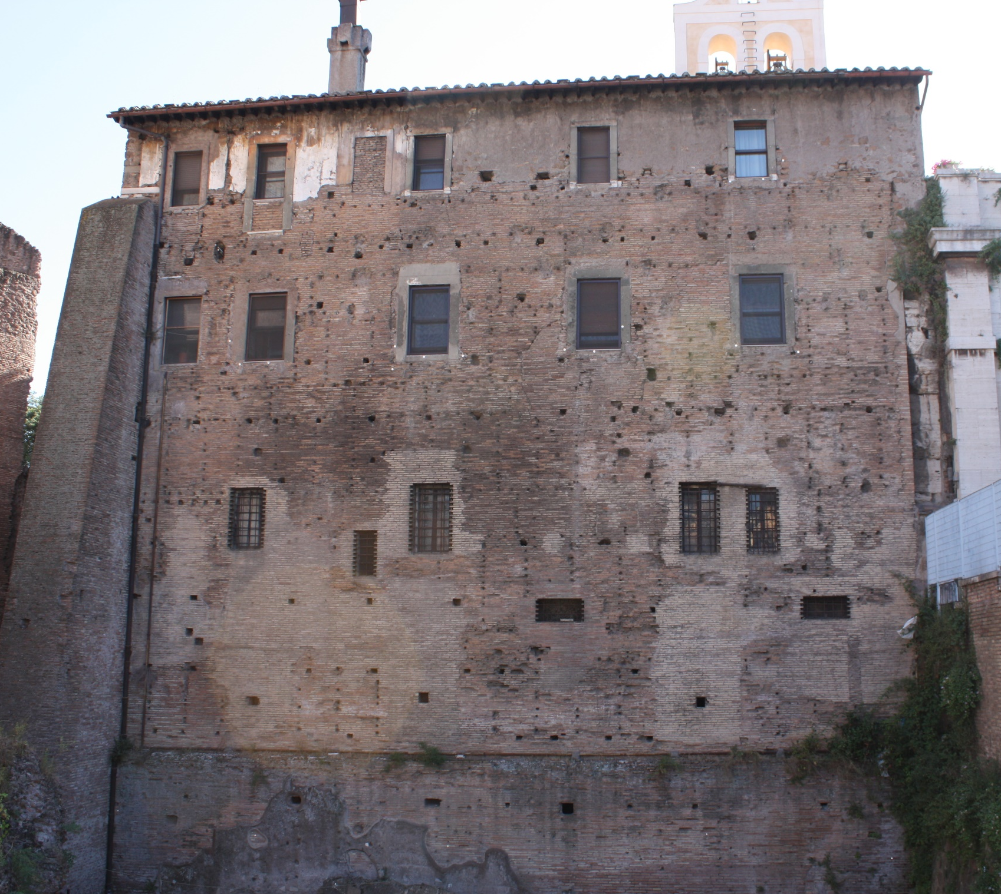
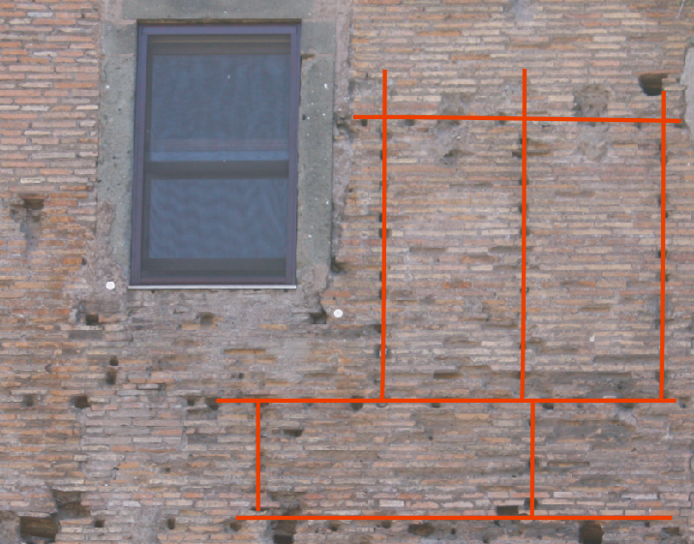
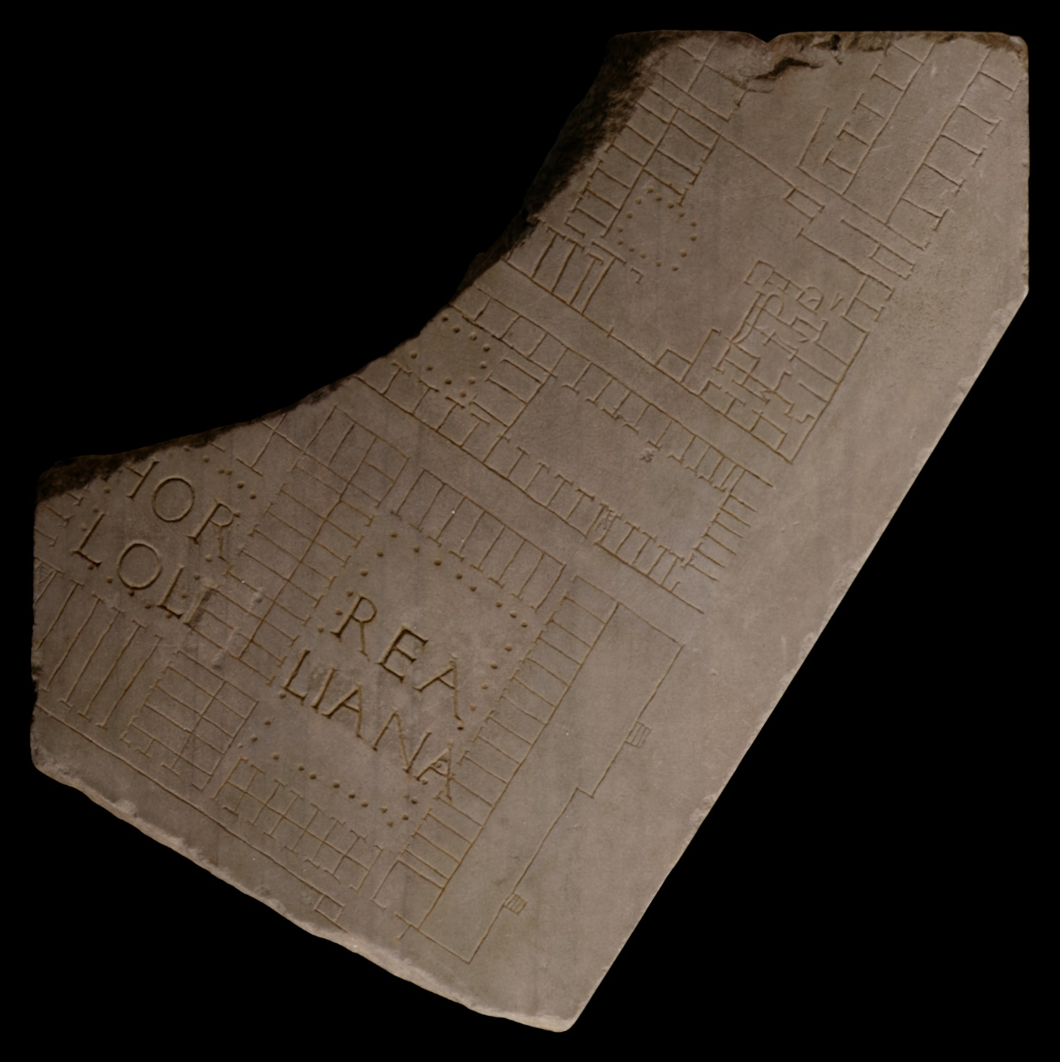
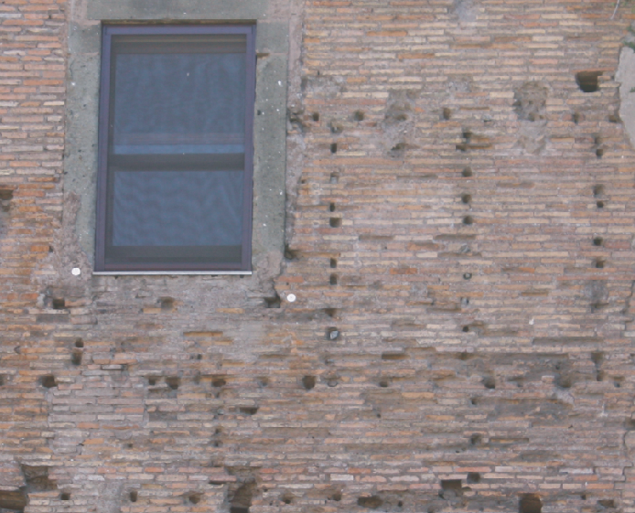
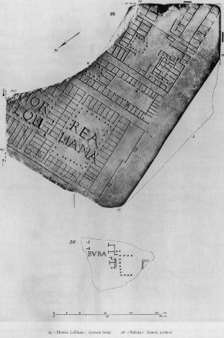
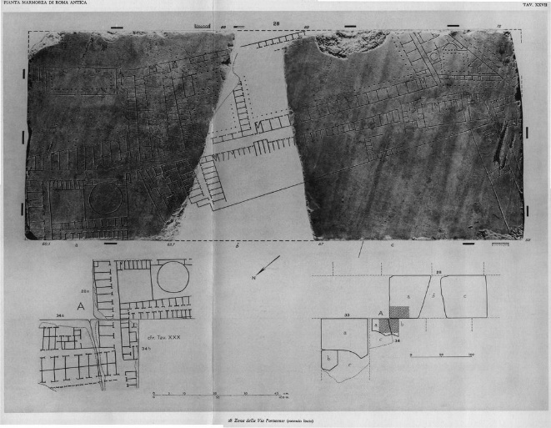
Forma Urbis: la parete e gli “strumenti” di lavoro
Lastre
Grappe
Notes:
Pianta monumentale di Roma antica (15m x 20m) del III secolo d.C.
Costituita da circa 150 lastre di marmo di dimensioni diverse, probabilmente disposte su 11 file
Il disegno della pianta venne inciso sulla lastra dopo che queste erano state collocate sulla parete
La pianta è orientata con il sud-est in alto. Viene rappresentato in dettaglio il piano terra di tutti gli edifici, compresi colonnati e scale interne
La pianta venne probabilmente eseguita in occasione della ricostruzione di alcuni settori del Foro della Pace che erano stati danneggiati da un incendio nel 192 d.C.
Forse la pianta rimpiazza una più antica dell'epoca di Vespasiano (69 d.C. -79 d.C.), costruttore del complesso monumentale
Parete ancora visibile (parete esterna chiesa S.S. Cosma e Damiano (via dei Fori)
Sulla parete sono tuttora visibili i fori utilizzati per le grappe di fissaggio delle lastre
Ha subito diverse vicissitudini; ci è giunta frammentata (più di 1100 frammenti rinvenuti a partire dal 1562); circa il 15% del totale
Frammenti rinvenuti a più riprese, anche in luoghi non prossimi all'originaria collocazione. Alcuni frammenti ritrovati nel XVI-XVII secolo andarono perduti: di alcuni di essi possediamo disegni rinascimentali
I disegni rinascimentali non sono stati presi in considerazione nello studio a causa dell’incertezza sulla qualità di rappresentazione

Slide 2
Forma Urbis: la parete e gli “strumenti” di lavoro
Pianta monumentale di Roma antica (15m x 20m) del III secolo d.C.
Costituita da circa 150 lastre di marmo di dimensioni diverse, probabilmente disposte su 11 file
Il disegno della pianta venne inciso sulla lastra dopo che queste erano state collocate sulla parete
La pianta è orientata con il sud-est in alto. Viene rappresentato in dettaglio il piano terra di tutti gli edifici, compresi colonnati e scale interne
La pianta venne probabilmente eseguita in occasione della ricostruzione di alcuni settori del Foro della Pace che erano stati danneggiati da un incendio nel 192 d.C.
Forse la pianta rimpiazza una più antica dell'epoca di Vespasiano (69 d.C. -79 d.C.), costruttore del complesso monumentale
Parete ancora visibile (parete esterna chiesa S.S. Cosma e Damiano (via dei Fori)
Sulla parete sono tuttora visibili i fori utilizzati per le grappe di fissaggio delle lastre
Ha subito diverse vicissitudini; ci è giunta frammentata (più di 1100 frammenti rinvenuti a partire dal 1562); circa il 10% del totale
Frammenti rinvenuti anche in luoghi non prossimi all'originaria collocazione. Alcuni, ritrovati nel XVI-XVII secolo, sono perduti: di questi possediamo disegni rinascimentali
I disegni rinascimentali non sono stati presi in considerazione nello studio a causa dell’incertezza sulla qualità di rappresentazione
Lastre
Grappe
Notes:
Pianta monumentale di Roma antica (15m x 20m) del III secolo d.C.
Costituita da circa 150 lastre di marmo di dimensioni diverse, probabilmente disposte su 11 file
Il disegno della pianta venne inciso sulla lastra dopo che queste erano state collocate sulla parete
La pianta è orientata con il sud-est in alto. Viene rappresentato in dettaglio il piano terra di tutti gli edifici, compresi colonnati e scale interne
La pianta venne probabilmente eseguita in occasione della ricostruzione di alcuni settori del Foro della Pace che erano stati danneggiati da un incendio nel 192 d.C.
Forse la pianta rimpiazza una più antica dell'epoca di Vespasiano (69 d.C. -79 d.C.), costruttore del complesso monumentale
Parete ancora visibile (parete esterna chiesa S.S. Cosma e Damiano (via dei Fori)
Sulla parete sono tuttora visibili i fori utilizzati per le grappe di fissaggio delle lastre
Ha subito diverse vicissitudini; ci è giunta frammentata (più di 1100 frammenti rinvenuti a partire dal 1562); circa il 15% del totale
Frammenti rinvenuti a più riprese, anche in luoghi non prossimi all'originaria collocazione. Alcuni frammenti ritrovati nel XVI-XVII secolo andarono perduti: di alcuni di essi possediamo disegni rinascimentali
I disegni rinascimentali non sono stati presi in considerazione nello studio a causa dell’incertezza sulla qualità di rappresentazione

Slide 3
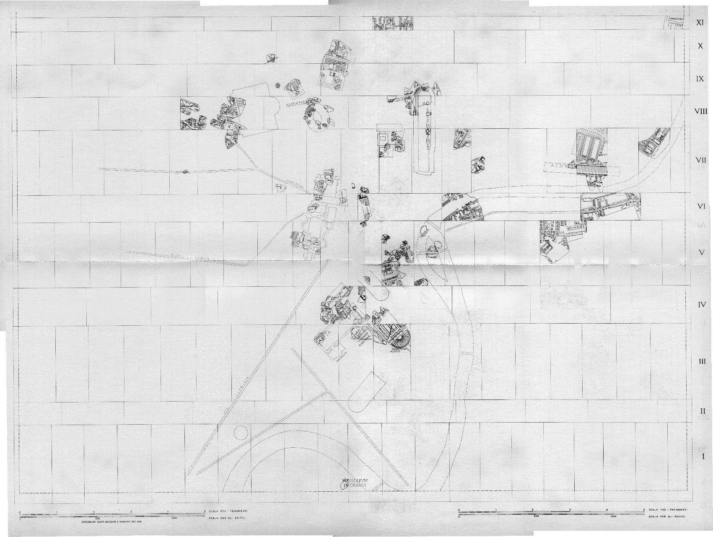
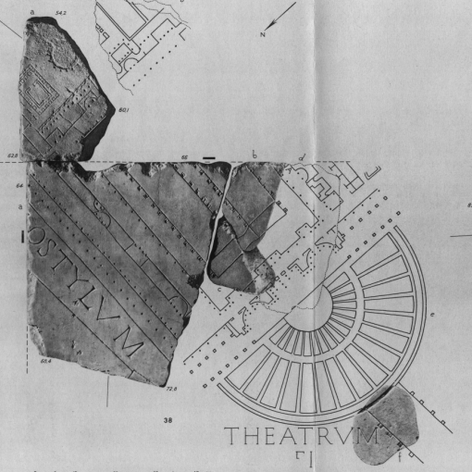
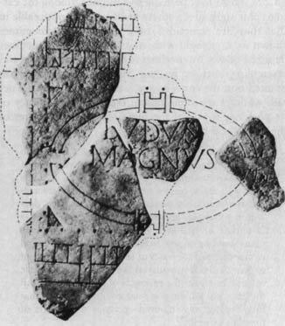
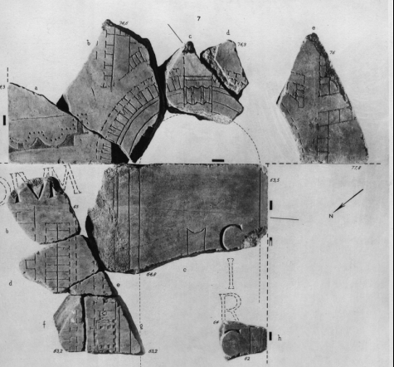

Slide 4
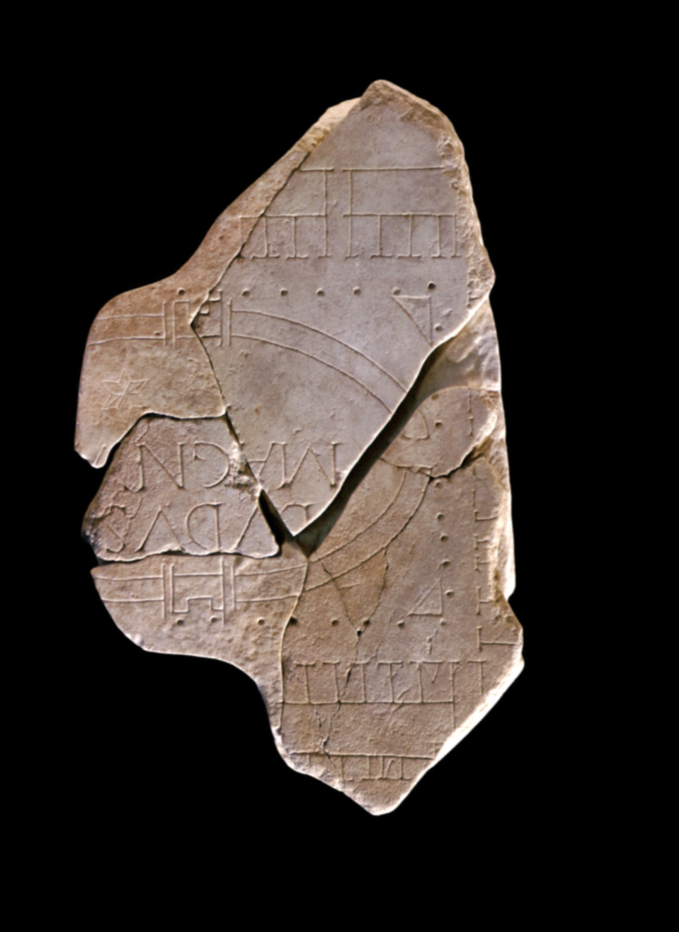
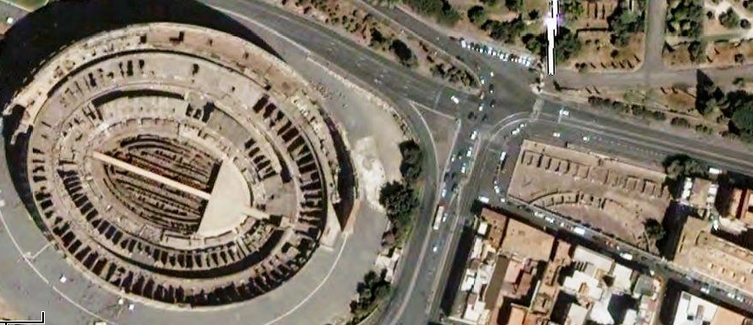

Slide 5
Progetto Forma Urbis: Studi
Studi principali:
1960: Pubblicazione di tutti i frammenti noti della pianta e del rilievo della parete (effettuato nel 1948 e mai più riprodotto)
1980-1981: Aggiornamento degli studi e nuove ipotesi di posizionamento i alcuni frammenti
2003-2004: Ricostruzione tridimensionale di tutti i frammenti e studio dei segni della faccia posteriore di ciascun frammento (lo spessore e le caratteristiche fisiche dei frammenti, la direzione della venatura del marmo)

Slide 6
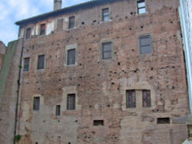
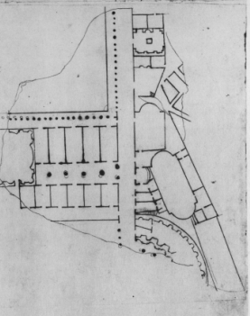
Forma Urbis: i disegni rinascimetali
Frammenti rinvenuti a più riprese, anche in luoghi non prossimi all'originaria collocazione. Alcuni frammenti ritrovati nel XVI-XVII secolo andarono perduti: di alcuni di essi possediamo disegni rinascimentali
I disegni rinascimentali non sono stati presi in considerazione nello studio a causa dell’incertezza sulla qualità di rappresentazione

Slide 7
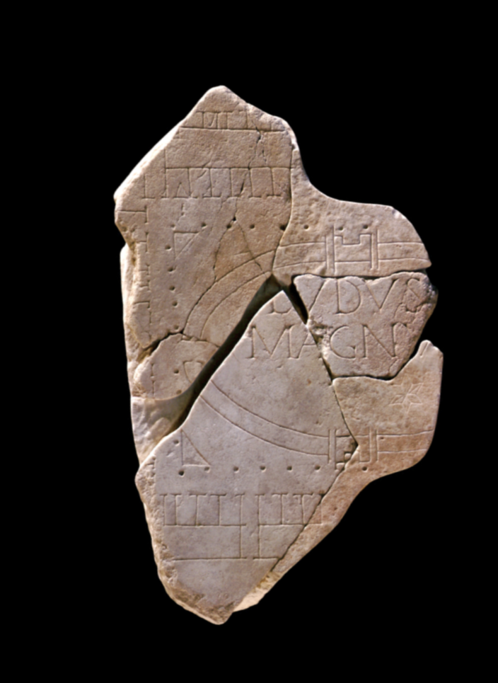
cosa serve?
Forma Urbis: Scopo
Costruire un metodo di analisi della Forma Urbis che, facendo uso di strumenti matematici ed informatici, permetta di stimarne al meglio il valore metrico (stabilire se si tratta di una carta topografica o di una rappresentazione)
tramite
l’analisi del rapporto tra le strutture riprodotte sulla Forma Urbis e la topografia attuale per arrivare a certezze sul piano topografico e cartografico
questioni aperte
Contenuto metrica o “tuttocittà”?
Deformazioni per rendere visibili parti della città poste a diverse distanze dall’osservatore?
Dimensioni, orientamenti e distanze reciproche dei singoli monumenti sono corrette (per esigenze estetiche e di visibilità) ?
Rilievo della parete
Misure a terra
Misure sui frammenti

Slide 8
Progetto Forma Urbis: Impatto
> Forma Urbis: grande fascino perché è il documento singolo più importante per la topografia della Roma antica
> Molto studiata dal punto di vista archeologico e dei singoli frammenti
> Poco studiata interazione dei frammenti tra di loro e dei frammenti con il territorio (georeferenziazione)
> L’esatta ricollocazione dei diversi frammenti permetterebbe di conoscere con esattezza la posizione dei monumenti di Roma e la loro pianta in relazione alla topografia attuale
COMPORTA
> Localizzazione sul territorio di resti di monumenti riportati sulla Forma Urbis con massima probabilità
> E’ possibile, effettuando scavi di emergenza sul territorio, dire se e con quale grado di certezza le eventuali strutture rinvenute possano fare parte o meno di quelle riportate sulla Forma Urbis
L’intero progetto verrà pubblicato in un Web-Gis che renda “visibile” e “tangibile” l’interazione tra frammenti e territorio (pubblicazione anche delle monografie)

Slide 9
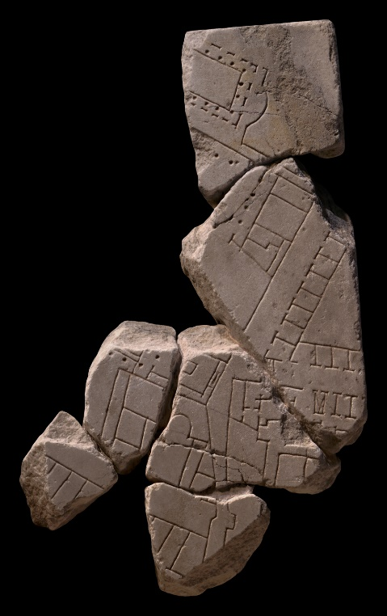
Forma Urbis: Progetto e flusso di lavoro
Misurazioni della parete
(sistema parete)
Misurazioni a terra
(sistema terreno)
Misurazioni dei frammenti
(sistema immagine)
Rilievo intera parete tramite:
Laser
Fotogrammetria
Calibrazione
Camera
Analisi: confronto con rilievo 1948
Rilievo tramite GPS e TPS e Smart Station di tutti i punti doppi ancora individuabili
Relazione tra frammenti e topografia attuale
Georeferenziazione dei frammenti rispetto al terreno
Rilievo tramite strumenti informatici di:
punti doppi
fori di grappa
Riduzione alla medesima scala
Analisi del rapporto tra realtà e raffigurazione

Slide 10
I sistemi di riferimento
I 3 sistemi di coordinate sono considerati in prima approssimazione piani e quindi il passaggio dall’uno all’altro avviene tramite una rototraslazione piana.
Parete
Terreno
Immagine (Foto o Disegno)

Slide 11
Parete – rilievo fotogrammetrico
per ottenere:
Alta risoluzione spaziale (ca. 0.005 m)
Elevata accuratezza geometrica
è necessario
Immagini ad alta risoluzione (12 Mp)
e a breve distanza (ca. 30m)
Rilievo topografico di appoggio
Calibrazione della camera
TPS:76 punti naturali
Accuratezza: qualche mm (punti naturali)
6 strisciate di 5/6 fotogrammi

Slide 12
Calibrazione - I
Processo necessario a determinare la geometria interna della camera:
Lunghezza focale
Punto principale
Parametri di distorsione
prove per:
1. mettere a confronto software di calibrazione commerciali e di ricerca
2. mettere a confronto metodi di calibrazione diversi (calibrazione con griglia ed auto calibrazione)
3. studiare il rapporto tra processo di formazione delle immagini e risultati della calibrazione
4. valutare l’andamento delle distorsioni nei diversi canali di colore che compongono l’immagine RGB

Slide 13
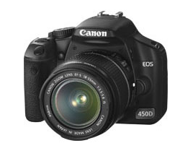
Calibrazione - II
Camera digitale: Canon Eos 450D
Sensore CMOS / 22,2 x 14,8 mm (Rapporto 3:2)
Pixel effettivi Ca. 12 megapixel
Registrazione simultanea RAW + JPEG
Focale: 55mm
Metodo più usato: bundle adjustment (stelle proiettive), stima contemporanea dei parametri riferiti ad un numero elevato di fotogrammi, variabile in base all’approccio utilizzato
Notes:
Calcolo contemporaneo dei parametri per tutte le immagini (contrapposto al metodo in cui il calcolo viene effettuato per ciascuna coppia)

Slide 14
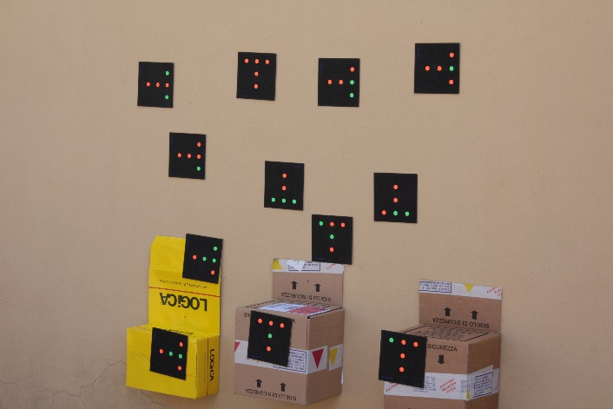
Tecniche di calibrazione basate sul Bundle Adjustment
Calibrazione con pattern:
griglia o elementi sparsi 2D/3D
processo indipendente
Approcci:
Le immagini usate non hanno alcuna informazione sulla geometria della scena (Photomodeler e iWitess); elevato numero di fotogrammi.
2. Le immagini prese sulla base di una griglia regolare (PiCalib) permettono di costruire una tabella con le coordinate oggetto e le corrispondenti coordinate immagine.
In questo caso il numero dei fotogrammi è ridotto (3-5; il software conosce la geometria della griglia).
Auto calibrazione:
non usa griglie e/o altri elementi
Si utilizzano gli stessi fotogrammi utilizzati per la ricostruzione della scena da restituire (processo non indipendente)
Approccio molto flessibile: prove sperimentali danno esiti contrastanti circa l’affidabilità dei risultati.
Legato fortemente alle modalità di presa dei fotogrammi

Slide 15
Calibrazione – III Calibrazione indipendente: confronto
Software Parametri | Photomodeler Dimensioni Pixel calcolata | PI –Calib Coord. ogg. note Dimensioni Pixel calcolata | PI –Calib Coord. ogg. note Dimensioni Pixel vincolata | IWitness Dimensioni Pixel calcolata | Imatest | TriDmetriX
Note | 12 imm. Jpg Rotazione macchinaGriglia di calibrazione 2D (A0) | 5 imm. Jpg solo orizzontali Griglia di calibrazione 2D (A0) | 5 imm. Jpg solo orizzontali Griglia di calibrazione 2D (A0) | 13 imm. Jpg Rotazione macchinaTarget area 6 mq | 1 imm. Jpg Individuazione linee Griglia di calibrazione 2D | 1 imm. Jpg Individuazione linee di fuga
focale (mm) | 53.28 | 55.30 | 53.25 | 53.01 | 55 (dai metadata)
xp (mm) | 11.21 | 11.48 | 11.05 | 11.10
yp (mm) | 7.20 | 7.77 | 7.49 | 7.65
k1 | -2.636 e-005 | -2.2175 e-005 | -2.3914 e-005 | -3.628 e-005 | 1.75e-005 | Viene indicato solo un “K”come fattore di correzione alla distorsione -2.2113 e-009
k2 | -4.785 e-008 | -2.7148 e-008 | -3.1574 e-008 | 7.1233 e-008
p1 | 1.097 e-005 | 3.9173 e-005 | 4.0749 e-005 | 9.5324 e-006 | 0.0
p2 | -2.500 e-005 | 8.7422 e-008 | 9.0184 e-008 | 1.5585 e-005 | 0.0
dim pixel (μm) | 5.2*5.2 | 5.4*5.4 | 5.2*5.2 (imposto) | 5.2*5.2

Slide 16
Calibrazione – IIII Confronto tra software: Distorsione radiale
distanza radiale | 13(mm)
 | Δr(μm)
PI-Calib | -4.52E+00
iWitness | -4.95E+00
Photomodeler | -4.25E+00
Imatest | 2.87E+00
Notes:
Un pixel circa 5 micron. La distorsione ai bordi del sensore è minore di un pixel!
Questo è dovuto al fatto che l’ottica usata dalla macchina è costruita per una pellicola da 35 mm
Essendo il sensore da 20 mm l’ottica viene sfruttata soltanto al centro, nella parte che presenta minori distorsioni
Obiettivo prende imm rotonda proiettata
35 mm rett largo
20 mm rett piccolo

Slide 17
Calibrazione indipendente ed autocalibrazione: confronto
i parametri dell’orientamento interno sono determinati tramite:
stessi fotogrammi utilizzati per l’orientamento del blocco
progetto indipendente
Software Parametri | Photomodeler Calibrazione indipendente | Photomodeler Autocalibrazione
Note | 12 immagini Jpg Rotazione macchina Griglia di calibrazione 2D (A0) | 7 immagini Jpg No rotazione macchina Parete Forma Urbis
c (mm) | 53.28 (0.021) | 54.81 (0.631)
xp (mm) | 11.21 (0.053) | 11.57 (0.164)
yp (mm) | 7.20 (0.057) | 6.73 (0.054)
k1 | -2.636 e-005 (4.3e-6) | -1.82e-006 (3.3e-5)
k2 | -4.785 e-008 (3.4e-8) | -9.58e-008 (1.7e-7)
p1 | 1.097 e-005 (8.0e-6) | 2.55e-006 (3.9e-5)
p2 | -2.500 e-005 (8.3e-6) | 1.75e-004 (4.0e-5)
dim. pixel (μm) | 5.2*5.2 | 5.2*5.2
Risultati:
autocalibrazione: valori analoghi o peggiori (in genere di un ordine di grandezza) in termini di deviazione standard, dovuti a:
geometria delle prese non ottimale
mancanza di prese ruotate di ±90°
sola presenza di punti naturali e non di mire

Slide 18
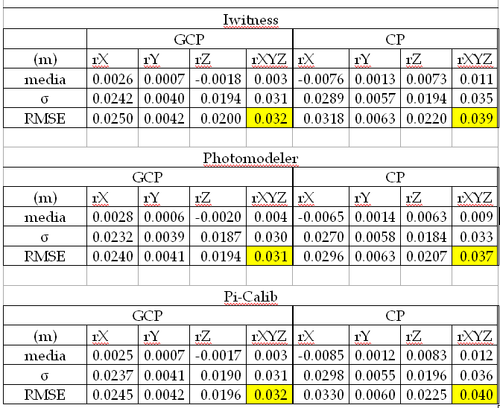
Verifica risultati calibrazioni indipendenti
Orientamento dello stesso blocco utilizzando i parametri di orientamento interno ottenuti dai vari software di calibrazione
Erdas LPS 9.0
18 GCP
8 CP
7 fotogrammi parete
Forma Urbis
residui nello spazio oggetto
Notes:
La verifica viene effettuata perché riguarda tutti i parametri dell’orientamento interno: focale, punto principale e distorsioni.
Le lunghezze focali vanno da 53.3 a 55.3 e il punto principale da 11 a 11.2 e da 7.2 a 7.7
Nonostante le differenze dei parametri calcolati, i residui sono confrontabili.

Slide 19
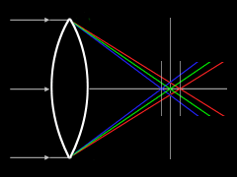
Distorsione nei diversi canali di colore
distanza radiale | 13(mm)
 | Δr(μm)
RGB | -4.659E+00
Rosso | -4.564E+00
Blu | -4.921E+00
Verde | -4.686E+00
Non vi sono elevate differenze tra le distorsioni nei 3 canali RGB.

Slide 20
Parete – Orientamento Blocco e estrazione DSM
Orientamento del blocco:
Utilizzati 76 punti (GCP 46 - CP 30)
5 strisciate (28 fotogrammi)
Erdas LPS 9.0
BLUH
 | GCP
(m) | rX | rY | rZ
RMSE | 0.011 | 0.018 | 0.047
 | CP
(m) | rX | rY | rZ
RMSE | 0.023 | 0.017 | 0.053
 | GCP
(m) | rX | rY | rZ
media | 0.000 | 0.000 | 0.001
s | 0.013 | 0.009 | 0.020
RMSE | 0.013 | 0.010 | 0.021
Il Modello Digitale della Superficie (DSM) è stato estratto con un modulo di LPS 9.0.
Editing: per diminuire il rumore legato alla presenza dei fori di grappa
Risoluzione: 0.05m
 | CP
(m) | rX | rY | rZ
media | 0.005 | 0.004 | 0.007
s | 0.010 | 0.012 | 0.030
RMSE | 0.012 | 0.013 | 0.032

Slide 21
Parete - Rilievo laser
Effettuato con un Laser Scanner (LS) Riegl LMS-Z390i
Incertezza strumentale: 0.006 m
Risoluzione: 0.02 m
Numero di punti: ca. 5000000 (2249x2293)
Elaborazione tramite software proprietario:
Filtraggio dei punti
Rototraslazione della nuvola dal sistema LS a quello TPS
(RMSE: 0.024 m su 7 punti rilevati con TPS)
Esportazione dati in formato ASCII
Realizzazione DSM tramite ArcGis e Surfer (confronto)

Slide 22
Parete – DSM Foto & Laser vs TPS
DSM fotogrammetrico (0.05m)
DSM laser (0.05m, ricampionato)
Immagine differenza (Spatial Analyst (ArcGis))
Confronto DSMs vs TPS
(m) | D foto - TPS | D laser -TPS
Media | 0.006 | 0.003
Max. | 0.034 | 0.066
Min. | -0.024 | -0.020
s | 0.012 | 0.010
RMSE | 0.013 | 0.010

Slide 23
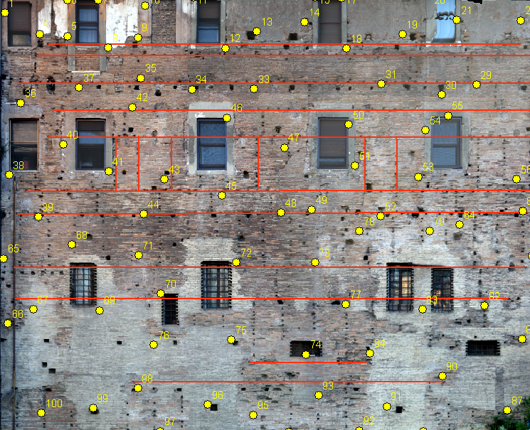
Parete – Ortorettifica e Mosaicatura
Blocco fotogrammetrico orientato tramite LPS 9.0
DSM laser
Algoritmo di ricampionamento: Nearest
Risoluzione spaziale: 0.003 m
Mosaicatura:
15 fotogrammi ortorettificati
Bilanciamento cromatico

Slide 24
Parete – Rilievo 1948 vs Rilievo 2008
Un solo rilievo della parete effettuato nel 1948, con l’ausilio di una griglia a maglie irregolari di corda
Riporto del rilievo del 1948 in un sistema di coordinate unico e sua informatizzazione
Analisi di 20 interdistanze tra grappe omologhe
Risultati (soglia: 0.04m)
interdistanze | 153
n. punti | 17
media (m) | -0.014
max (m) | 0.004
min (m) | -0.038
σ (m) | 0.011
rmse (m) | 0.018

Slide 25
Terreno – rilievo dei punti doppi
Rilievi effettuati con Smart Station/GPS di classe geodetica in vari punti della città
Accuratezza planimetrica: 0.05 m
Accuratezza altimetrica: 0.10 m
Punti rilevati direttamente nel sistema WGS84-IGB00 e poi trasformati nel sistema WGS84-ETRF89-IGM95 – UTM33 per renderli coerenti con la carta di Roma (Cartesia)
Totale Punti Doppi: 132
I frammenti sono stati raggruppati sulla base del criterio di “lastra di appartenenza”, sulla base di studi archeologici
9 zone: (Teatro di Marcello, Ludus Magnus, Testaccio, Circo Massimo, Botteghe del Palatino, Foro della Pace, Foro Transitorio e Foro di Augusto, Basilica Ulpia, Templi di Largo Argentina)
Altre zone possono sono buone candidate: Terme Traiano, Portuense, Terme di Agrippa

Slide 26
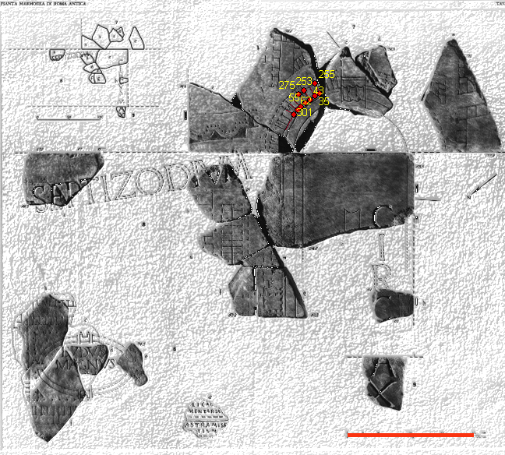
Frammenti – Rilievo dei punti doppi
grappe
Disegni e fotografie elaborati nel 1960
Impossibilità di utilizzare foto recenti (manca la scala né sono ortorettificate)
Rappresentazione in scala dei frammenti
Rilievo dei punti doppi e delle grappe in ArcGis
Ciascuna lastra ha il proprio sistema immagine di riferimento

Slide 27
Problemi individuazione punti doppi - I
Individuazione punti doppi:
Principali problemi riscontrati:
1. le singole lastre potrebbero non essere coeve
2. alcuni segni sui frammenti sembrano avere la funzione di “segni convenzionali” (scale per Circo Massimo)
3. in genere i paramenti esterni dei monumenti superstiti sono andati perduti
4. alcuni edifici rappresentati sono stati individuati con certezza quasi assoluta ma la parte che si vede sui frammenti non è sufficiente ad individuare la singola colonna o il singolo arco (tempio rotondo Largo Argentina)
5. talvolta i frammenti rappresentano inequivocabilmente lo stesso edificio, ma presentano spazi vuoti tra di loro e quindi la loro collocazione reciproca per quanto attendibile non è certa (Templi di S. Nicola in Carcere)

Slide 28
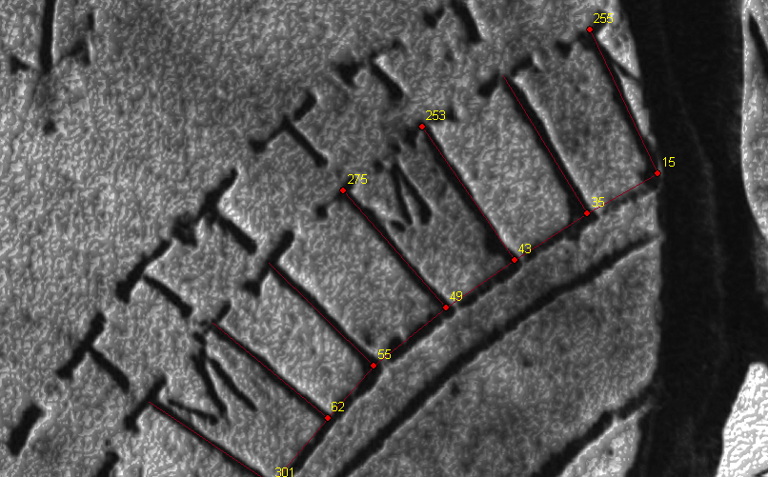
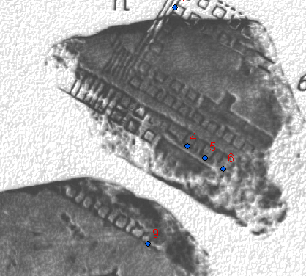
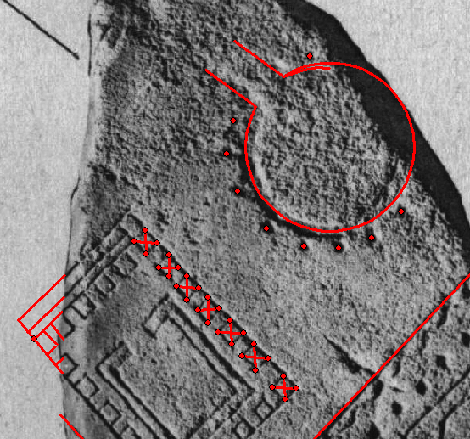
Problemi individuazione punti doppi - II
Circo Massimo
Templi S. Nicola in Carcere
Templi Largo Argentina
Notes:
I 3 casi elencati nella diapositiva precedente

Slide 29
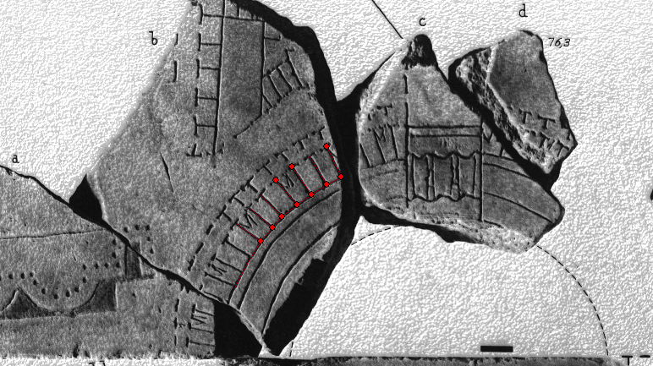
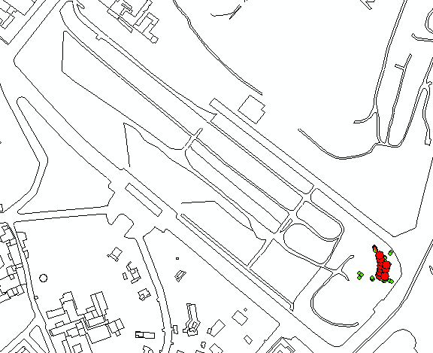
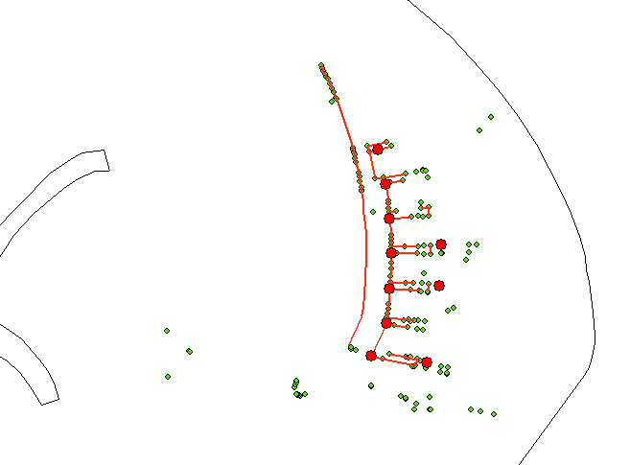
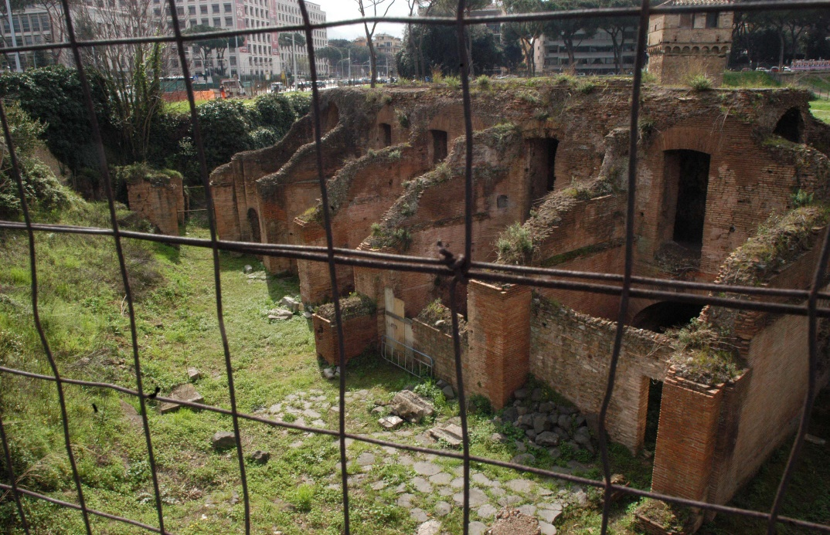
Procedura per il rilievo dei punti doppi (sistema immagine – sistema terreno)

Slide 30
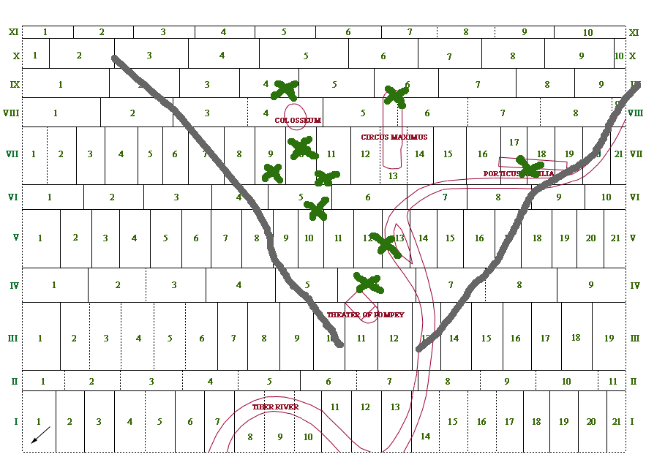
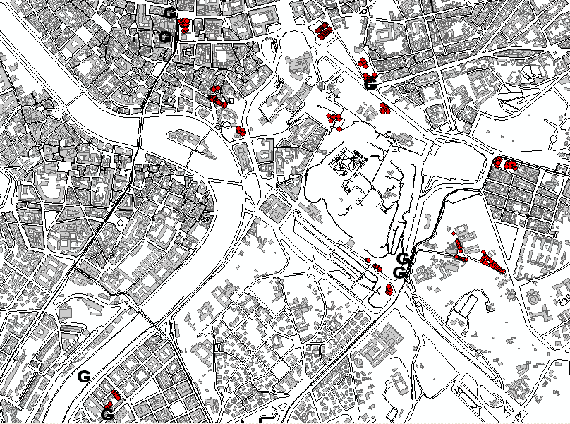
Punti doppi – distribuzione su terreno e sulla parete
Pochi frammenti scelti sulla base di criteri che
garantiscono sufficiente accuratezza per:
attribuzione sicura edifici dei punti doppi ai singoli frammenti
sufficiente accuratezza nella collocazione sulla parete
Ben distribuiti rispetto alla zona dei frammenti

Slide 31
I sistemi di riferimento
I 3 sistemi di coordinate sono considerati in prima approssimazione piani e quindi il passaggio dall’uno all’altro avviene tramite una rototraslazione piana.
Parete
Terreno
Immagine (Foto o Disegno)
Notes:
Al fine di descrivere i procedimenti usati è utile precisare quali sono i sistemi di riferimento utilizzati.
I sistemi di riferimento sono tre:
a) sistema terreno: si tratta delle coordinate sul terreno o misurate direttamente (GPS, stazione totale) o valutate come risultato di una trasformazione di coordinate; questo sistema ha validità generale ovvero ha la stressa origine e lo stesso orientamento per tutti i punti e permette un posizionamento assoluto dei punti di cui sono note le coordinate (WGS84-ETRF89-IGM95 – UTM33)
b) sistema frammento: si tratta di un sistema locale in cui le coordinate sono misurate direttamente sul frammento (in realtà su foto e/o disegni del frammento); questo sistema è locale e diverso per ogni frammento poiché dipende dalla posizione del frammento sul disegno o sulla foto ed è utile per fare analisi di scala ma non permette alcun posizionamento relativo dei frammenti tra di loro.
Dato che i disegni sono fatti in modo da avere più frammenti talvolta appartenenti a lastre diverse sullo stesso disegno, il sistema di riferimento che è stato utilizzato è quello relativo al disegno, che diventa di fatto (dato che viene scannerizzato e trasformato in immagine) un “sistema immagine” (analogamente ad una qualsiasi altra immagine digitale) in cui le coordinate sono espresse in pixel.
Ovviamente tutti i disegni sono (o sono stati) ridotti alla stessa scala.
c) sistema parete: si tratta di un sistema locale in cui le coordinate sono misurate a partire da una origine posta nel centro strumentale della stazione con cui sono state effettuate alcune misure di rilievo della parete. E’ un sistema unico per tutti frammenti e permette il posizionamento dei frammenti sulla parete.

Slide 32
Schema ordine trasformazioni
IMMAGINE
Coordinate immagine
PUNTI DOPPI
Coordinate immagine
GRAPPE DOPPIE
1
2
Dalla 1 si ricavano i parametri
immagine / terreno
che vengono utilizzati nella 2
T_{E} T_{N}
λ (μ)
θ
TERRENO
Coordinate terreno
PUNTI DOPPI
Coordinate terreno
GRAPPE DOPPIE
4
T_{E} T_{N}
λ (μ)
θ
3
Dalla 3 si ricavano i parametri
parete / terreno
che vengono utilizzati nella 4
La 4 è
INVERSA della 3
PARETE
Coordinate parete
PUNTI DOPPI
Coordinate parete
GRAPPE DOPPIE
T_{E} T_{N} : fattori di traslazione λ (μ):fattori di scala θ: angolo di rotazione
Notes:
La diapositiva illustra il flusso di lavoro e la successione delle trasformazioni tramite le quali si può pervenire a collocare, con un procedimento analitico, i frammenti sulla parete.
Le trasformazioni sono rototraslazioni piane a scala isotropa (si ricava un solo fattore di scala) o anisotropa (si ricavano due fattori di scala).
Una verifica della bontà delle singole trasformazioni si effettua tramite l’analisi dei residui ovvero calcolando la differenza tra le coordinate iniziali nel sistema che viene rototraslato e le coordinate calcolate con la trasformazione inversa dopo avere ricavato i relativi parametri.

Slide 33
Ordine trasformazioni
1
Si collega il sistema immagine a quello terreno individuando i parametri delle rototraslazioni corrispondenti (isotropa a 4 parametri o anisotropa a 6), utilizzando i punti doppi individuati nei 2 sistemi
2
Si utilizzano i parametri cosi individuati per calcolare la posizione delle grappe nel sistema terreno a partire da quello immagine.
Si stabilisce un legame tra sistema terreno e sistema parete tramite le coordinate terreno delle grappe e si calcolano i parametri delle rototraslazioni corrispondenti.
3
4
Si utilizzano i parametri ricavati nel passaggio 3. per portare dal sistema terreno al sistema parete i punti doppi.
Notes:
Pertanto i legami diretti esistono tra:
sistema terreno e sistema immagine (in questi due sistemi è possibile misurare le coordinate di punti corrispondenti)
sistema parete e sistema immagine (in questi due sistemi è possibile misurare le coordinate di grappe corrispondenti)
Non esiste un legame diretto tra sistema parete e sistema terreno e quindi il collegamento può essere fatto solo in maniera indiretta.
I passaggi sono:
1. Si collega il sistema immagine a quello terreno individuando i parametri delle rototraslazioni corrispondenti (isotropa a 4 parametri o anisotropa a 6), utilizzando i punti doppi individuati nei 2 sistemi.
2. Si utilizzano i parametri cosi individuati per calcolare la posizione delle grappe nel sistema terreno a partire da quello immagine.
3. Si stabilisce un legame tra sistema terreno e sistema parete tramite le coordinate terreno delle grappe e si calcolano i parametri delle rototraslazioni corrispondenti.
4. Si utilizzano i parametri ricavati nel passaggio 3. per portare dal sistema terreno al sistema parete i punti doppi.

Slide 34
Analisi dei dati
Singolo frammento
Analisi delle interdistanze
Analisi dei parametri
Intera pianta
Analisi delle interdistanze
Analisi dei parametri

Slide 35
Analisi dei dati – Riepilogo frammenti - I
Rototraslazione
anisotropa - 6 parametri
Rototraslazione
isotropa - 4 parametri
Isotropa 4 parametri
 | punti | scala | s (m)
Bott. Palatino | 7 | 236 | 0.66
Circo Massimo | 10 | 247 | 0.61
Ludus | 17 | 250 | 0.36
Testaccio | 7 | 250 | 0.25
Basilica Ulpia | 17 | 275 | 1.70
Fori Imperiali | 23 | 243 | 0.83
Foro Pace | 7 | 272 | 0.48
Foro Romano | 6 | 243 | 1.46
Largo Argentina | 5 | 232 | 1.08
Teatro Marcello | 11 | 270 | 2.72
Anisotropa 6 parametri
 | punti | scala | s (m)
Bott. Palatino | 7
Circo Massimo | 10 | 208/260 | 0.33
Ludus | 17 | 252/239 | 0.33
Testaccio | 7 | 251/250 | 0.27
Basilica Ulpia | 17 | 268/267 | 0.99
Fori Imperiali | 23 | 233/249 | 0.66
Foro Pace | 7 | 244/304 | 0.64
Foro Romano | 6 | 236/244 | 1.64
Largo Argentina | 5 | 251/220 | 1.01
Teatro Marcello | 11 | 198/259 | 3.32
Notes:
Il teatro di marcello dà grossi residui anche se i residui sui singoli pezzi sono molto bassi. In generale l’anisotropa sembra collimare meglio i punti.
Le differenze sono meno vistose dove ci sono pochi punti dato che la ridondanza porta a dividere per un numero molto piccolo.

Slide 36
Analisi dei dati – Riepilogo frequenza scale e picchi
Analisi interdistanze (presenza outliers; ricalcolo con matrice pesi, correlazione)
 | distanze | media | max | min | dist. max | dev.st.
Bott. Palatino | 21 | 234.90 | 330.37 | 158.36 | 296.20 | 36.66
Circo Massimo | 45 | 245.42 | 309.30 | 191.88 | 119.55 | 24.92
Ludus | 153 | 252.22 | 367.00 | 187.41 | 37.67 | 22.99
Testaccio | 36 | 268.26 | 525.48 | 196.12 | 56.00 | 76.02
Basilica Ulpia | 136 | 267.13 | 313.26 | 204.52 | 23.10 | 59.21
Fori Imperiali | 153 | 236.98 | 320.14 | 93.76 | 22.98 | 90.00
Foro Pace | 28 | 271.41 | 385.34 | 176.58 | 49.35 | 28.34
Foro Romano | 15 | 235.46 | 269.21 | 160.77 | 25.18 | 64.39
Largo Argentina | 21 | 231.96 | 286.96 | 174.94 | 25.65 | 34.01
Teatro Marcello | 120 | 240.45 | 323.95 | 128.49 | 222.13 | 46.18
R²
0.0046
0.0294
0.0019
0.0331
0.0718
0.0850
0.0554
0.1625
0.0010
0.413
Notes:
Per verificare che non vi sia correlazione tra la lunghezza delle distanze e le scale si calcola il coefficiente di correlazione, che risulta sempre abbastanza basso da garantire la non dipendenza tra le 2 variabili, tranne che per il caso della lastra del Teatro di Marcello in cui sembra esserci
Non sembra che vi sia una correlazione tra distanze piccole e picchi (le distanze più piccole non sono molto disperse)

Slide 37
SCALE_2
Analisi dei dati - Distribuzione scale complessiva
In BLU le frequenze delle scale locali calcolate su tutti i frammenti
raggruppate a intervalli di 2.
In rosa i valori corrispondenti della distribuzione gaussiana equivalente
distanze | 797
media | 249
max | 385
min | 94
s | 31.37
Chi² 168.52
Notes:
Il chi2 confronta i valori effettivi di una distribuzione con i valori attesi ed è uguale a zero quando c’è perfetta identità. In questo caso è molto grande (distribuzioni diverse)
La distribuzione delle scale rilevate sui singoli frammenti è esemplificata nel grafico SCALE_1
E’ evidente il fatto che i valori si addensano decisamente verso la media, ma le frequenze dei valori attorno la media sono molto più alte di quelle previste dalla gaussiana ( i valori medi sono espressione di una realtà sottostante che non è casuale)
Si è valutato quanto la distribuzione possa essere approssimata a una delle distribuzioni standard, in particolare alla distribuzione normale.
Nel grafico è riportato il valore dei vari indici calcolati ed è anche riportata la distribuzione gaussiana corrispondente (stessa media e stesso sigma)
Si può notare come la distribuzione misurata mostri un picco significativo in corrispondenza dei valori centrali allontanandosi notevolmente dalla distribuzione casuale
Una analisi escludendo i valori estremi (con frequenza < 15 che significa < 2%) e raggruppando le classi per valori di 2 invece di 10 dà i risultati del grafico SCALE_2, analoghi a quelli del grafico SCALE_1.
Anche in SCALE_2 i valori tendono ad addensarsi in maniera significativa attorno alla media con un picco “centrale” che si discosta molto dalla distribuzione casuale.
I risultati inducono pertanto a considerare molto significativa la media dei valori calcolati.

Slide 38
Analisi dei dati – Intera Pianta
Interdistanze tra le grappe e frequenza delle scale
Frequenza scale
Si evidenzia un valore anomalo che suggerisce una nuova ipotesi di sistemazione per una lastra

Slide 39
Analisi dei dati – Intera Pianta
Basata sulle grappe
Poche (6) ma ben distribuite
Coordinate grappe permettono di mettere in relazione il sistema parete con il sistema terreno
Rototraslazione isotropa 4 parametri
Rototraslazione anisotropa 6 parametri
2 ipotesi di sistemazione per una lastra (interdistanze grappe)
(m) | Isotropa (4 par) |  | Anisotropa (6 par)
 | Classica | Ipotesi | Classica | Ipotesi
s | 29.57 | 70.88 | 25.58 | 28.88
scala1 | 245 | 233 | 248 | 271
scala2 |  |  | 241 | 217
Notes:
Andando a guardare le scale ci si era accorti che c’era un valore anomalo

Slide 40
Residui nei vari passaggi (accuratezza della trasformazione globale)
1
Valore dei residui in
valore assoluto 0,492 m sul terreno
----------------
“in scala” 0,002 m sulla parete
la trasformazione è “buona” perchè il residuo è minore dei 6mm (“err. graf.”)
2
Valore dei residui in
valore assoluto
-------------
“in scala”
si usano i parametri della 1 e i residui sono dello stesso ordine
3
Valore dei residui in
valore assoluto 29.57 m (isotropa)
------------- 25.58 m (anisotropa)
4
Valore delle differenze tra
posizione vera (arch.) e posizione
calcolata (sulla parete)
Residui analoghi a quelli della 3 perchè uso i parametri della 3
Notes:
La 3 comporta sul terreno un residuo di 25-30m che corrisponde a un valore di circa 12 cm sulla parete

Slide 41
4
Analisi dei dati – Intera Pianta – residui sulla parete - I
Valore delle differenze tra
posizione vera (archeologica) e posizione calcolata (sulla parete)
Il calcolo riguarda i punti doppi sulle lastre utilizzate per posizionare le grappe: i parametri calcolati per mettere in relazione il terreno con la parete vengono usati per portare sulla parete i punti doppi
 | Isotropa
CLASSICA |  |  |  |  | IPOTESI
(m) |  | DX | DY | dist | DX | DY | dist
media |  | 0.012 | 0.064 | 0.120 | 0.366 | -0.132 | 0.459
max |  | 0.150 | 0.239 | 0.268 | 0.538 | 0.334 | 0.566
min |  | -0.157 | -0.060 | 0.085 | 0.047 | -0.300 | 0.304
s |  | 0.085 | 0.070 | 0.042 | 0.151 | 0.209 | 0.084
rmse |  | 0.086 | 0.095 | 0.127 | 0.396 | 0.247 | 0.466
 |  | Anisotropa
 |  | CLASSICA |  |  | IPOTESI
(m) |  | DX | DY | dist | DX | DY | dist
media |  | -0.042 | 0.044 | 0.120 | 0.154 | 0.034 | 0.285
max |  | 0.059 | 0.307 | 0.322 | 0.875 | 0.255 | 0.898
min |  | -0.135 | -0.137 | 0.025 | -0.247 | -0.120 | 0.021
s |  | 0.061 | 0.109 | 0.068 | 0.300 | 0.090 | 0.202
rmse |  | 0.074 | 0.117 | 0.138 | 0.337 | 0.096 | 0.349
isotropa classica
TE | 289421.26
TN | 4641177.20
r | -171.68
s | -174.68
scala | 244.92

Slide 42
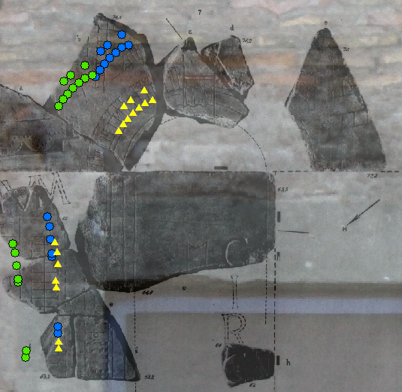
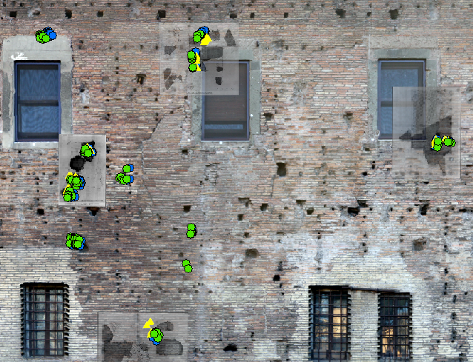
Analisi dei dati – Intera Pianta – residui sulla parete - I
Posizione vera (giallo)
Posizione calcolata isotropa e anisotropa “classica”

Slide 43
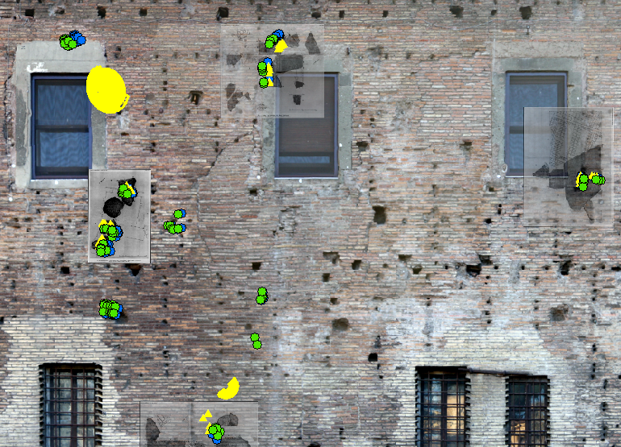
4
Analisi dei dati – Intera Pianta – residui sulla parete - II
Valore delle differenze tra distanze misurate sul terreno
e distanze calcolate sulla parete (parametri: isotropa classica)
Il calcolo riguarda i punti di monumenti (Colosseo, teatro Balbo) che NON sono entrati in nessuna delle operazioni di trasformazione o determinazione della posizione delle grappe
Differenze tra le distanze sul terreno e quelle sulla parete (riportate in scala 1:244.92) tra i monumenti
media dev.st rmse
differenze -1.66 m 0.75 m 1.82 m
le distanze misurate vanno da 312 m a 1792 m
Non ci sono deformazioni indotte dai parametri

Slide 44
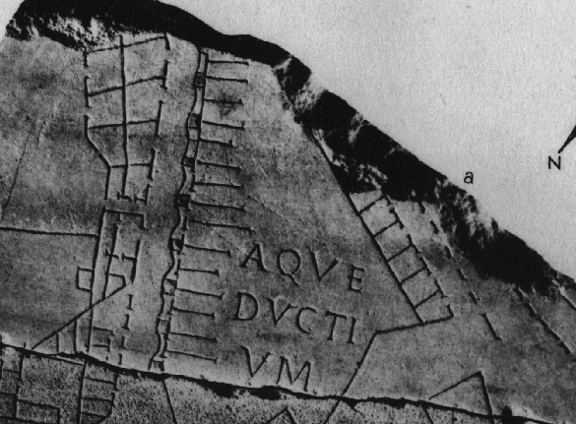
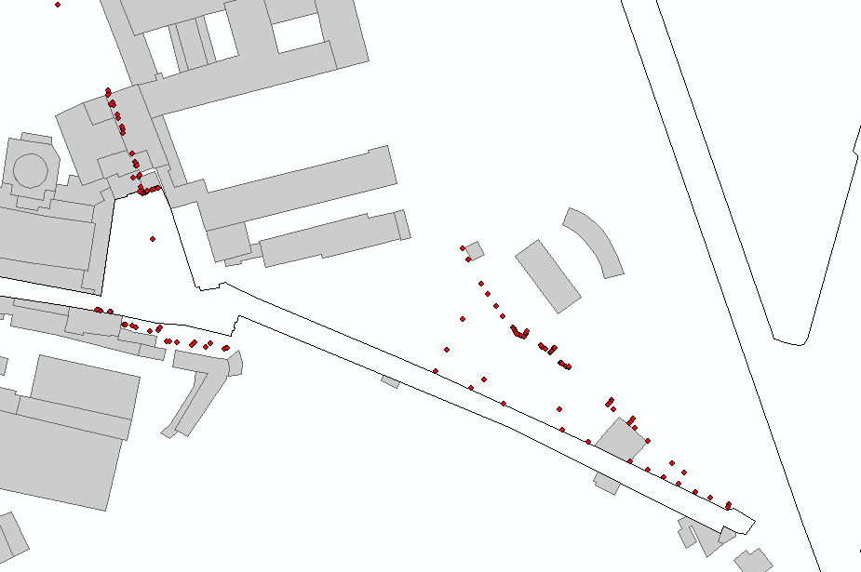
Acquedotto Celimontano
Non c’è corrispondenza tra strutture sul terreno (rilevate) e quelle raffigurate sulla Forma Urbis

Slide 45
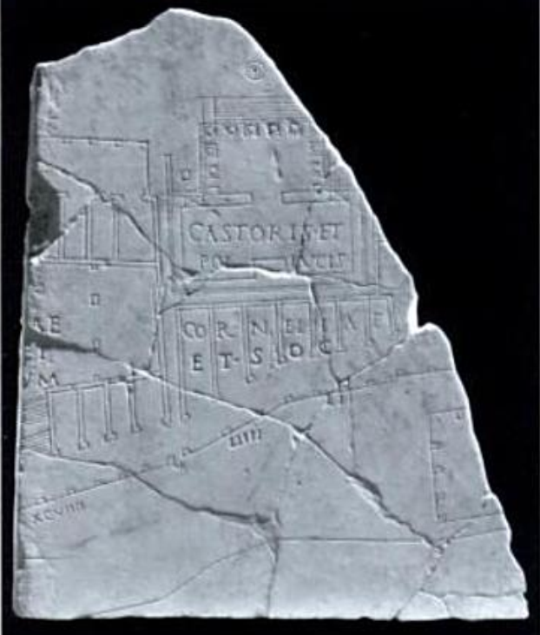
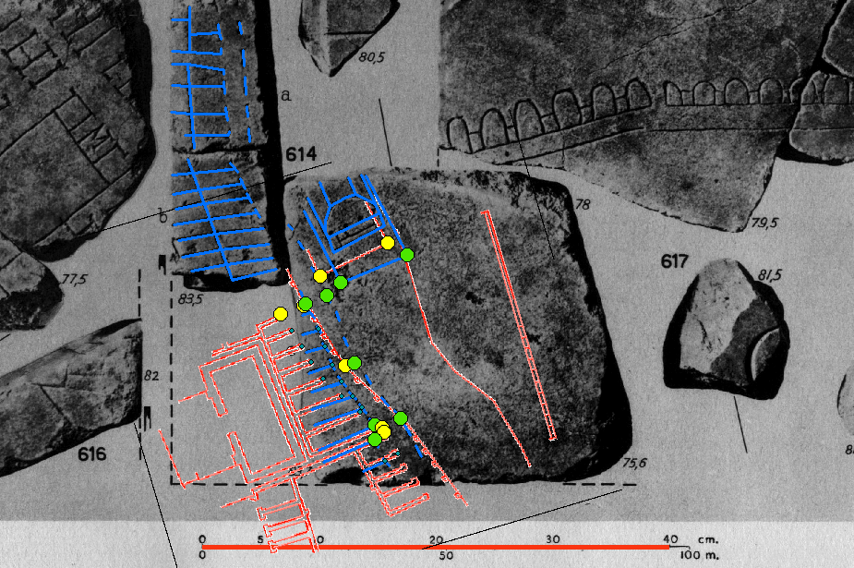
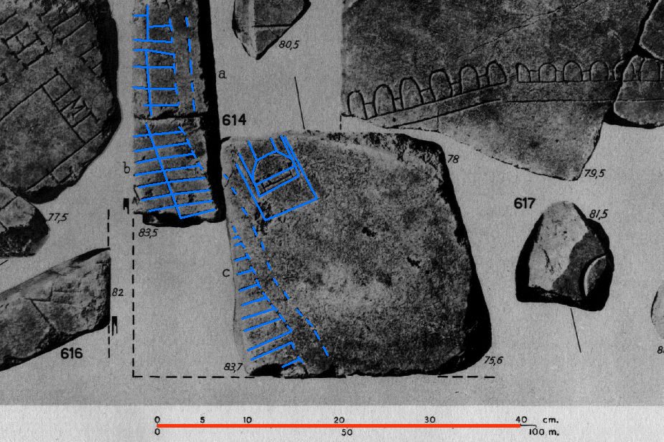
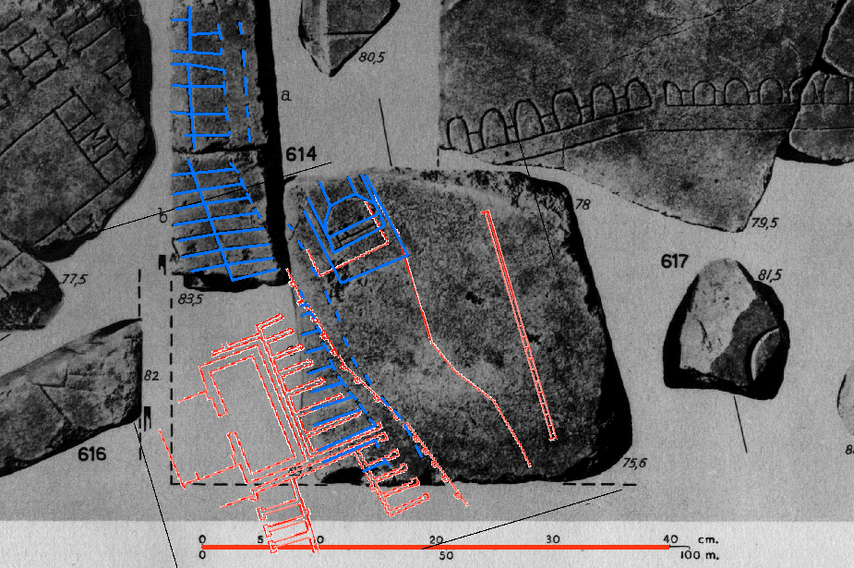
Via Anicia

Slide 46
Via Anicia - Analisi dei dati
Rinvenuta in 17 frammenti nel 1983 a Via Anicia
La zona è rappresentata identica sulla Forma Urbis
Possibile una analisi delle differenze
13 punti doppi
Le distanze sono correlate e la scala sembra perciò essere la stessa ma mancando i punti sul terreno non si possono che formulare ipotesi sulla entità della scala

Slide 47
Conclusioni
Scala media dei frammenti e dcala totale simili
L’analisi conferma le ipotesi archeologiche di una scala compresa tra 240 e 250
Il metodo sembra promettente perché i residui sono piccoli
Più punti e grappe doppi possono affinare il metodo
Trasformazione affine non porta residui molto più piccoli anche se in generale i valori dei residui sono minori
E’ possibile riportare con accuratezza accettabile qualsiasi struttura sulla parete utilizzando i parametri calcolati

Slide 48
Prospettive

